Slide 1
ΑΙΜΑΤΟΛΟΓΙΑ – ΑΙΜΟΔΟΣΙΑ Ι
ΕΡΓΑΣΤΗΡΙΟ
Γ΄ ΕΠΑΛ
ΤΟΜΕΑΣ ΥΓΕΙΑΣ - ΠΡΟΝΟΙΑΣ – ΕΥΕΞΙΑΣ
ΕΙΔΙΚΟΤΗΤΑ ΒΟΗΘΩΝ ΙΑΤΡΙΚΩΝ ΚΑΙ ΒΙΟΛΟΓΙΚΩΝ ΕΡΓΑΣΤΗΡΙΩΝ
Υπεύθυνη καθηγήτρια: Μπάλλα Αικατερίνη

Slide 2
ΚΕΦΑΛΑΙΟ 14^{Ο}
Μετρήσεις που αφορούν τα ερυθρά αιμοσφαίρια

Slide 3
Μετρήσεις που αφορούν τα ερυθρά
Εξετάσεις:
Προσδιορισμός του αιματοκρίτη
Προσδιορισμός της αιμοσφαιρίνης
Μέτρηση του αριθμού των ερυθρών αιμοσφαιρίων
Υπολογισμός των ερυθροκυτταρικών δεικτών
ΤΚΕ
Μέτρηση ΔΕΚ

Slide 4
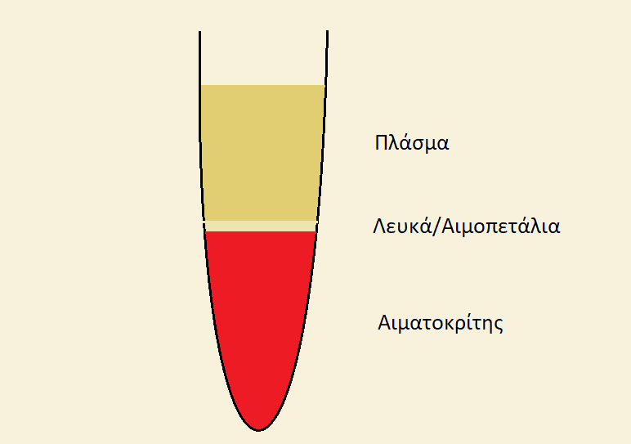
Μέτρηση αιματοκρίτη - Hct
O αιματοκρίτης Ht είναι η εκατοστιαία αναλογία των ερυθρών αιμοσφαιρίων ως προς τον συνολικό όγκο του αίματος

Slide 5
Μέτρηση αιματοκρίτη - Hct
Οι ΦΤ διαφέρουν στο φύλο και την ηλικία
ΦΤ αιμοσφαιρίνης ➔ Ht = Hb x 3
ΗΛΙΚΙΕΣ | Φ.Τ.
Νεογνά | 43 – 46 %
Παιδιά | 30 – 44 %
Άνδρες | 40 – 54 %
Γυναίκες | 38 – 47 %

Slide 6
Μέτρηση αιματοκρίτη - Hct
Μακρομέθοδος:
Φλεβικό αίμα με αντιπηκτικό
Ανακίνηση
Μεταφορά αίματος σε σωλήνα Wintrobe με τριχοειδές σωληνάριο Pasteur
  Προσοχή!
  Μεταφορά από τον πυθμένα προς τα πάνω
  Μη σχηματιστούν φυσαλίδες κατά την μεταφορά
Φυγοκέντρηση 30 min στις 3000 στροφές
Ανάγνωση στο βαθμολογημένο σωλήνα
Αποτέλεσμα %

Slide 7
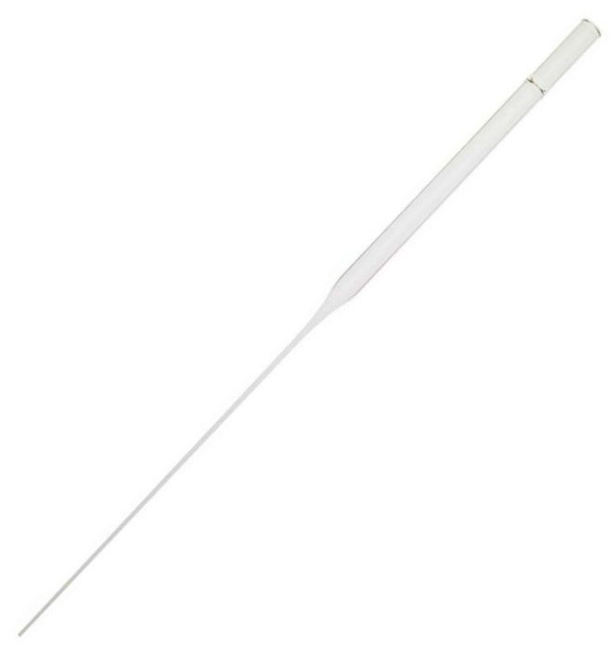
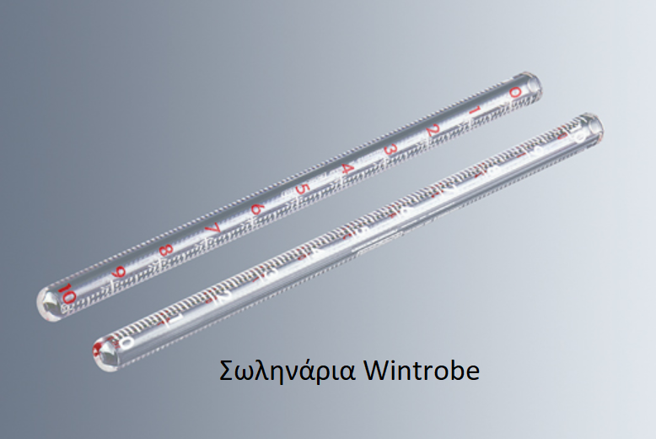
Μέτρηση αιματοκρίτη - Hct
Τριχοειδές σωληνάριο Pasteur
Σωλήνα Wintrobe

Slide 8
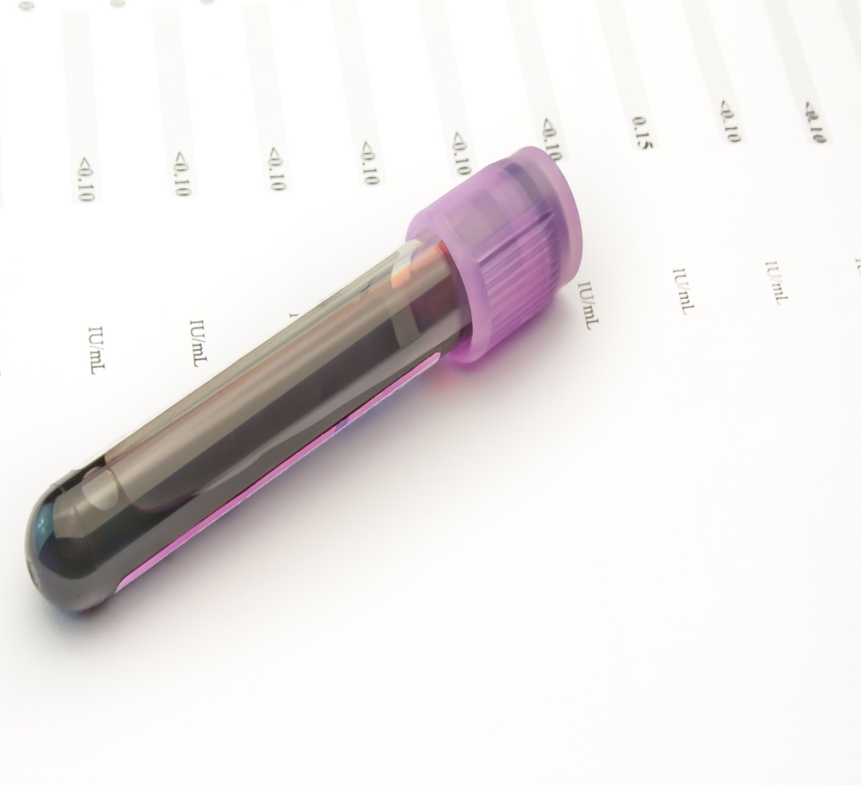
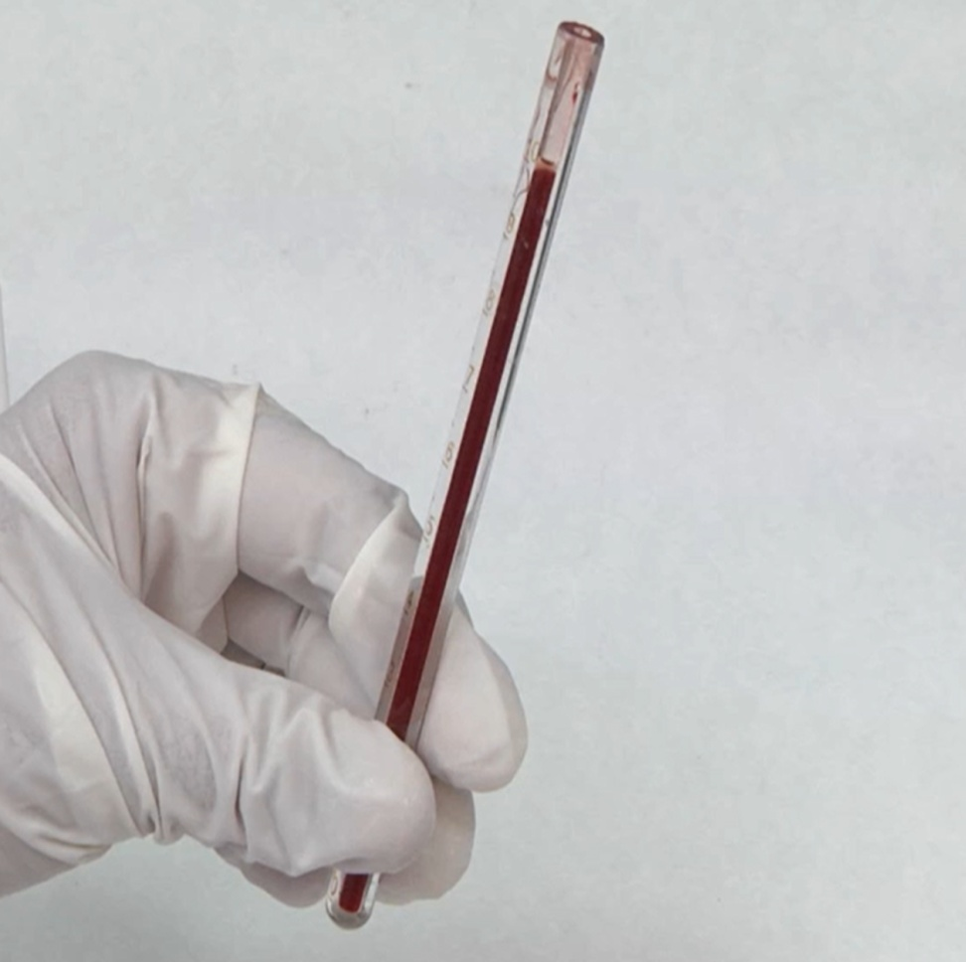
Μέτρηση αιματοκρίτη - Hct
Φλεβικό αίμα
Γεμίζουμε μεχρι το 100

Slide 9
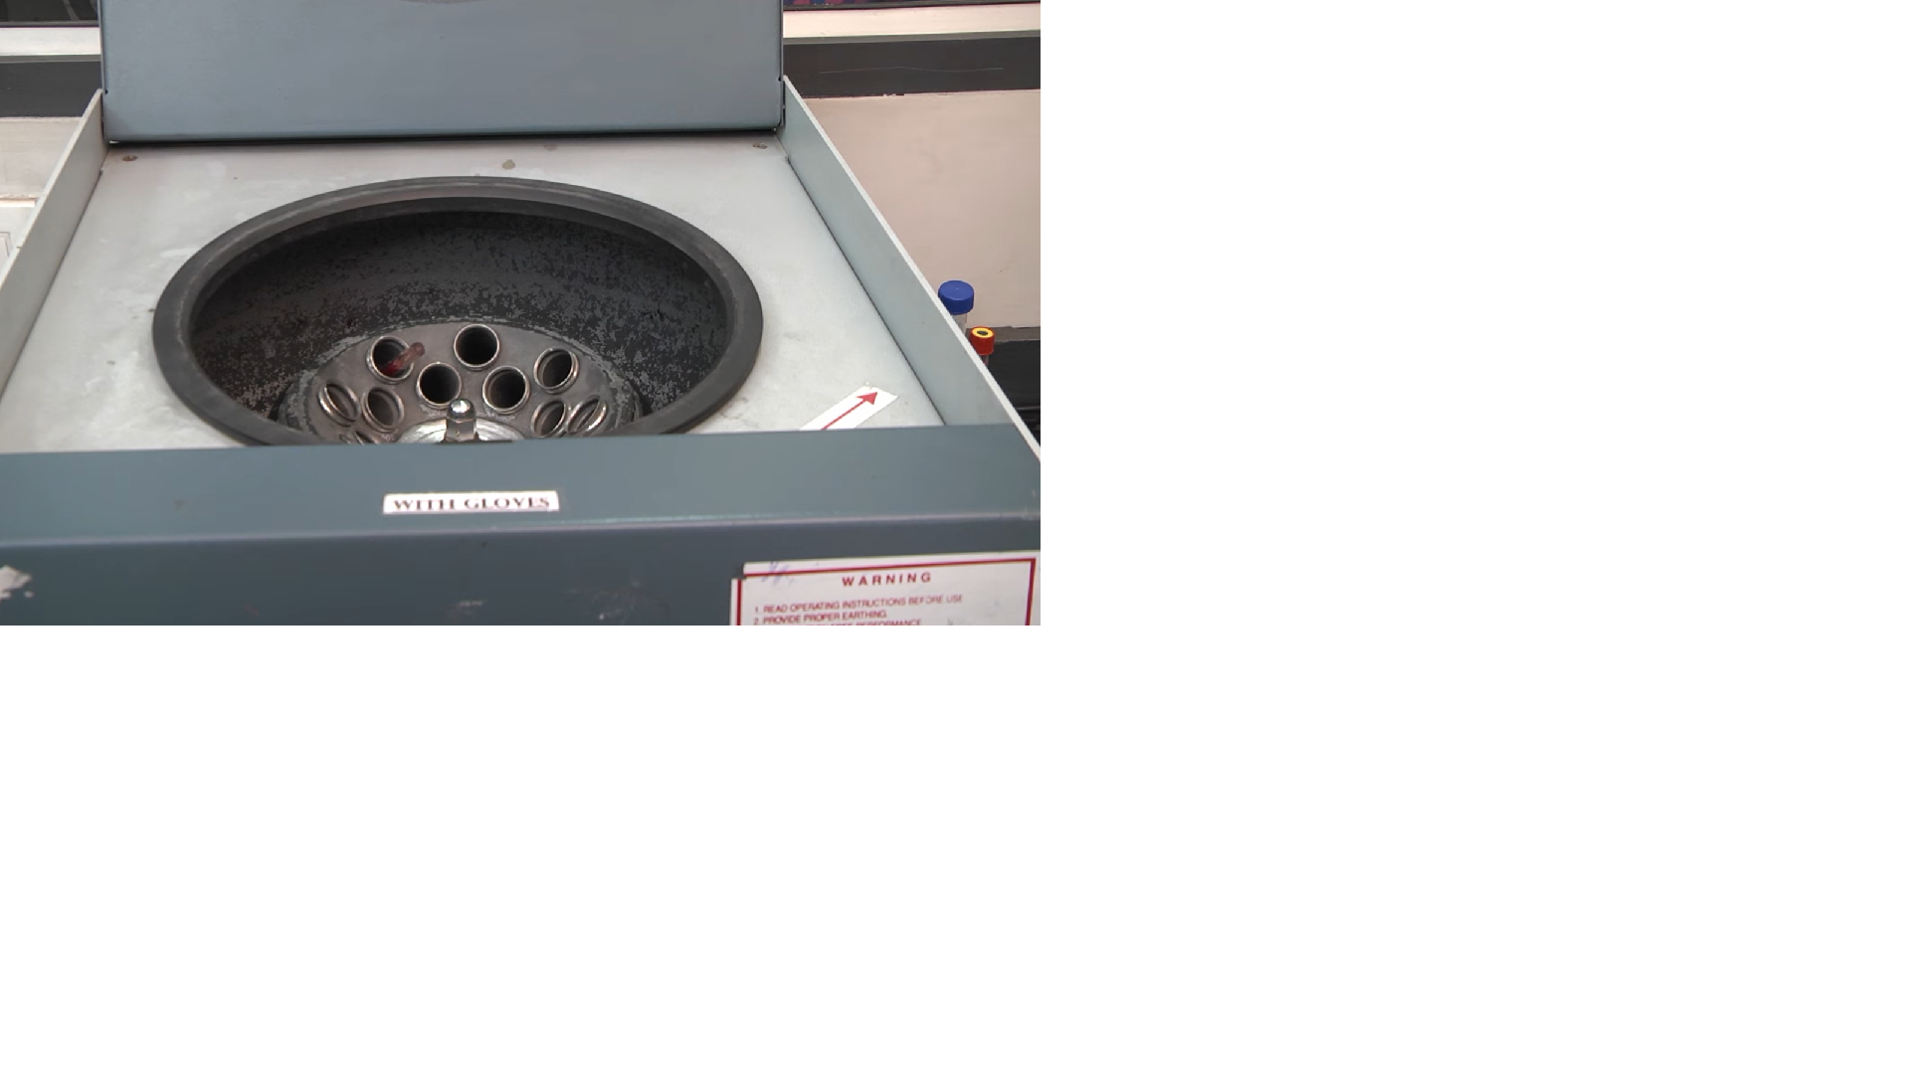
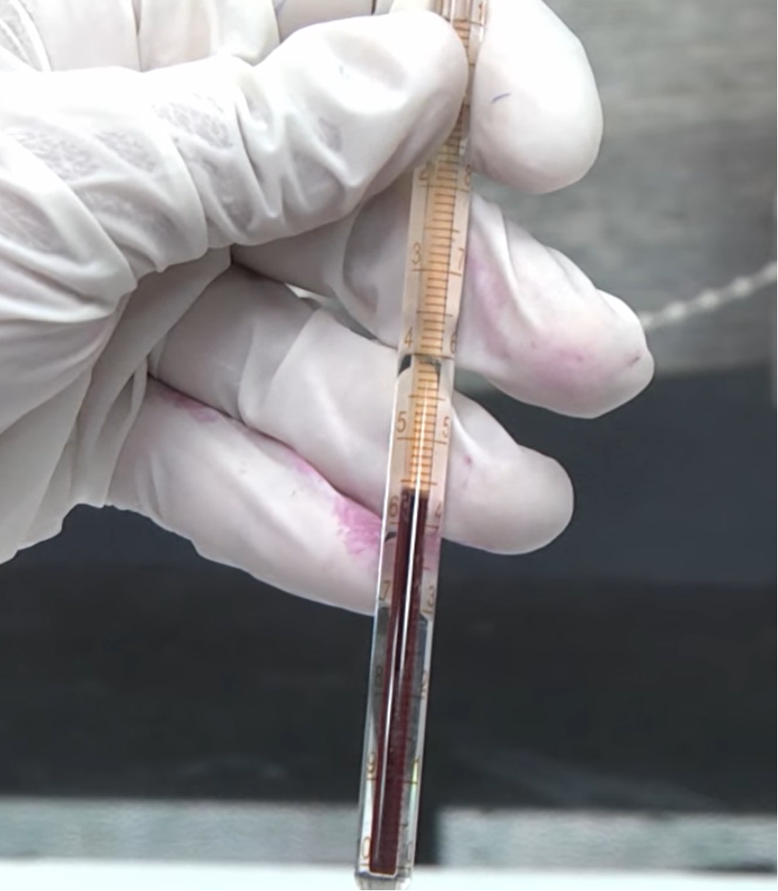
Μέτρηση αιματοκρίτη - Hct
30 min στις 3000 στροφές
Ανάγνωση

Slide 10
Μέτρηση αιματοκρίτη - Hct
Μικρομέθοδος:
Φλεβικό αίμα με αντιπηκτικό ή αίμα από την ράγα του δακτύλου
Γεμίζουμε τα 2/3 από το τριχοειδές σωληνάριο
  Προσοχή!
  Να μην παρεμβάλλονται φυσαλίδες
Κλείνουμε μα πλαστελίνη
Φυγοκέντρηση 5 min στις 12.500 – 15.000 στροφές
Ανάγνωση στην ειδική κλιμακα
Αποτέλεσμα %

Slide 11

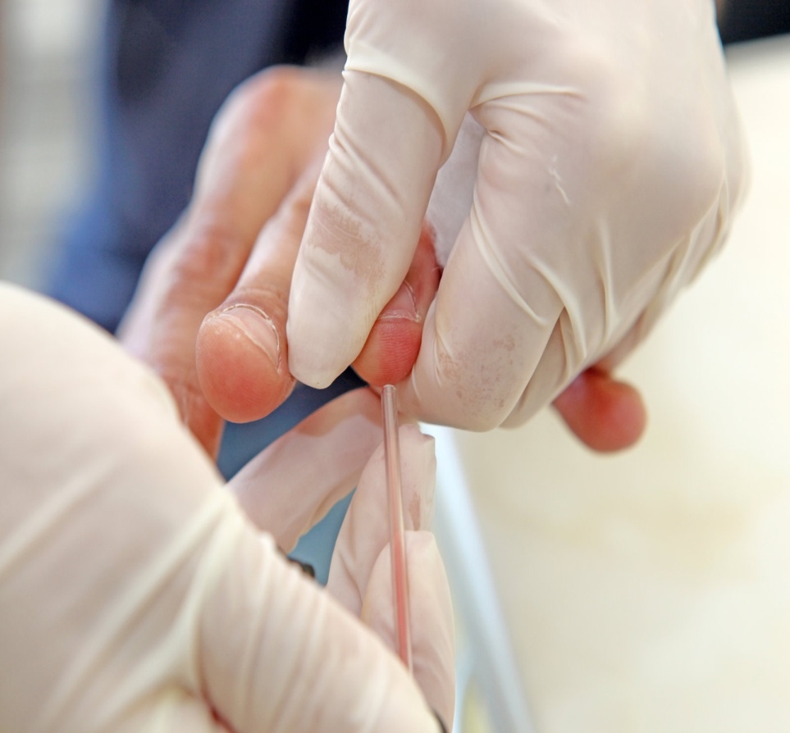
Μέτρηση αιματοκρίτη - Hct
Φλεβικό αίμα
Τριχοειδικό αίμα

Slide 12
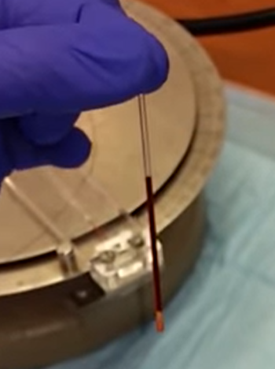
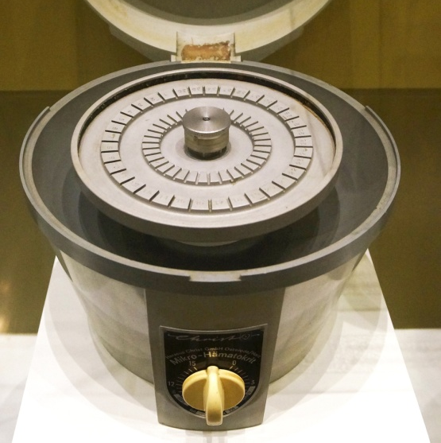
Μέτρηση αιματοκρίτη - Hct
Γεμίζουμε τα 2/3
5 min στις 12.500 – 15.000 στροφές

Slide 13
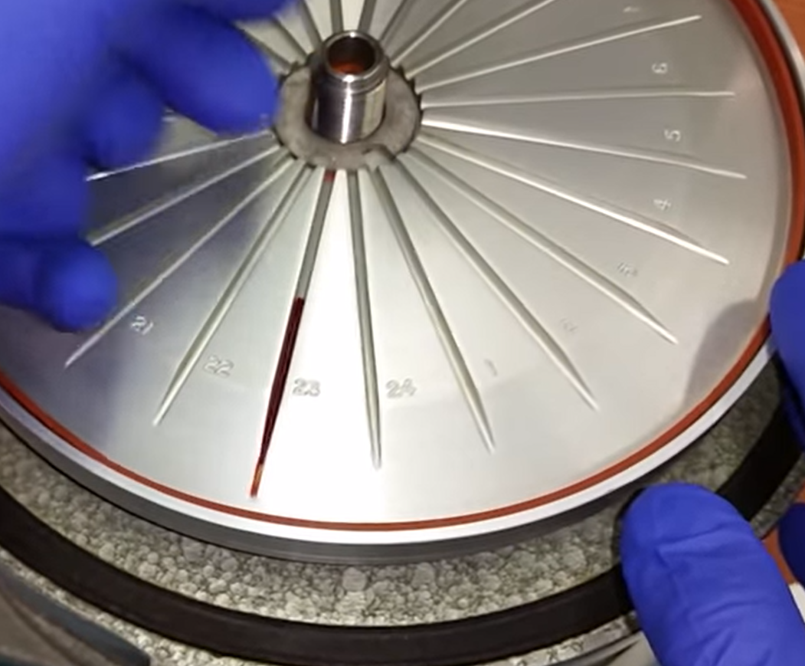
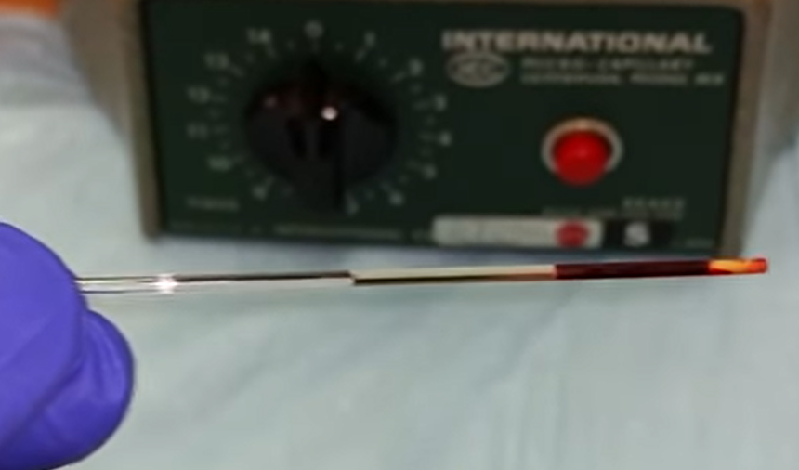
Μέτρηση αιματοκρίτη - Hct
5 min στις 12.500 – 15.000 στροφές
Ανάγνωση

Slide 14
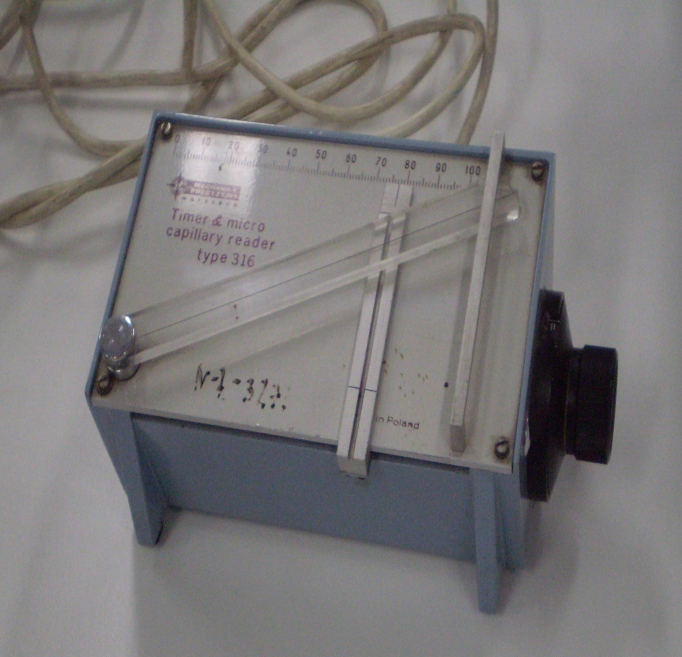
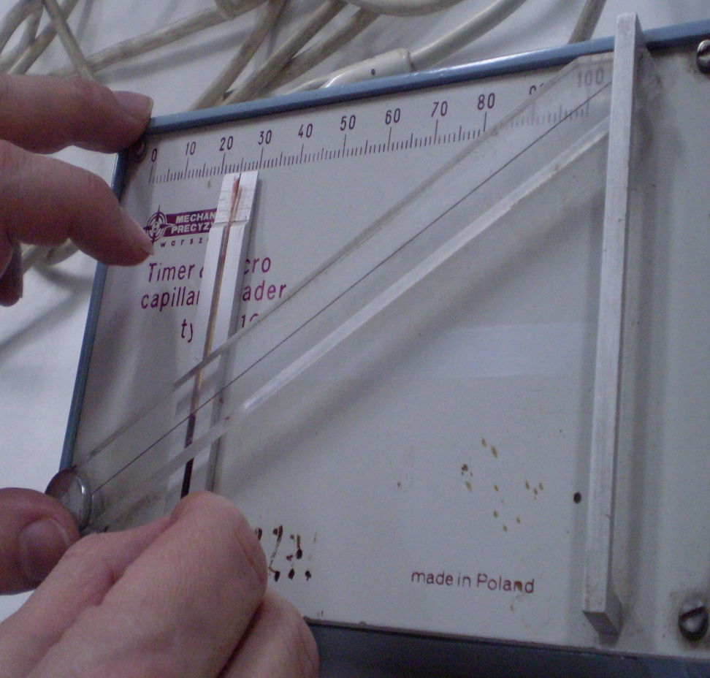
Μέτρηση αιματοκρίτη - Hct
Ανάγνωση
Ανάγνωση

Slide 15
Μέτρηση αιματοκρίτη - Hct
Μακρομέθοδος:
Χρονοβόρα
Μεγάλη ποσότητα αίματος
Σωληνάρια Wintrobe
Μικρομέθοδος:
Απλή
Γρήγορη
Μικρή ποσότητα αίματος
Αξιόπιστη
Λάθος < 2%

Slide 16
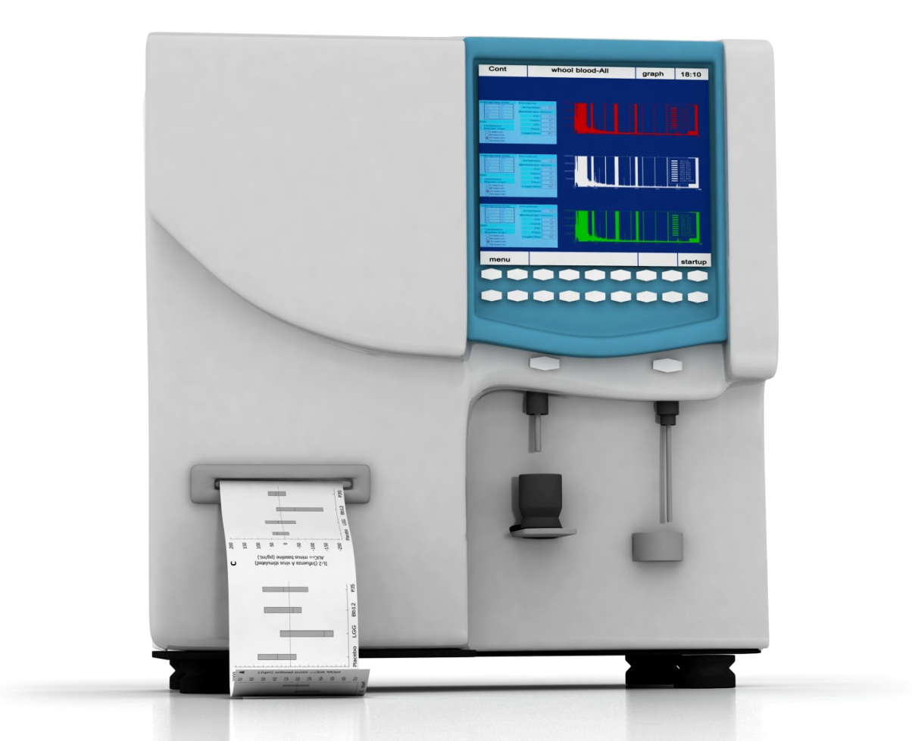
Μέτρηση αιματοκρίτη - Hct
Αυτόματος αναλυτής:

Slide 17
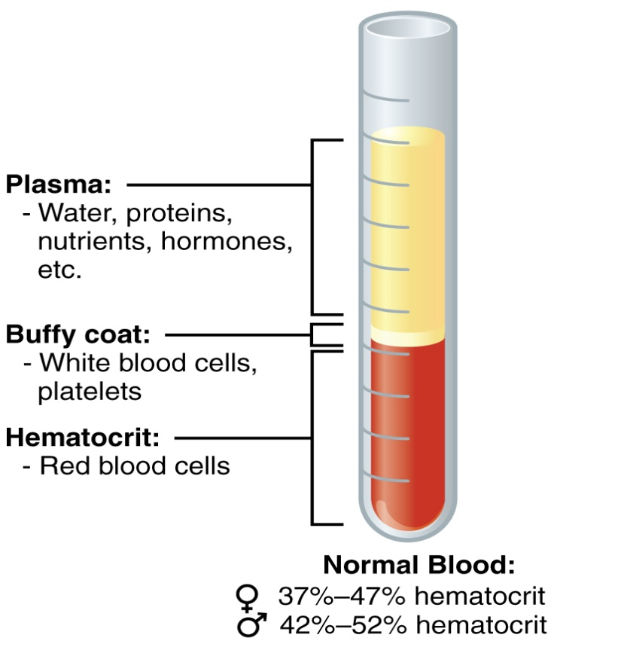
Μέτρηση αιματοκρίτη - Hct
Προσοχή!!!!
Η ανάγνωση γίνεται στη γραμμή ανάμεσα των ερυθρών με τα λευκά και τα αιμοπετάλια.

Slide 18
Μέτρηση αιματοκρίτη - Hct
Εκτίμηση του αποτελέσματος:
Αναιμία  Αιματοκρίτη
Μείωση του αριθμού ή και του όγκου των ερυθρών αιμοσφαιρίων
Ερυθροκυττάρωση  Αιματοκρίτη
Αύξηση του αριθμού ή και του όγκου των ερυθρών αιμοσφαιρίων

Slide 19

Μέτρηση αιματοκρίτη - Hct
Εκτίμηση του αποτελέσματος:

Slide 20
Μέτρηση αιματοκρίτη - Hct
Εκτίμηση του αποτελέσματος:
 Αιματοκρίτη →  Πλάσματος
Απώλεια υγρών ή μειωμένη λήψη υγρών
Χροιά πλάσματος
Στοιβάδα λευκών αιμοσφαιρίων

Slide 21
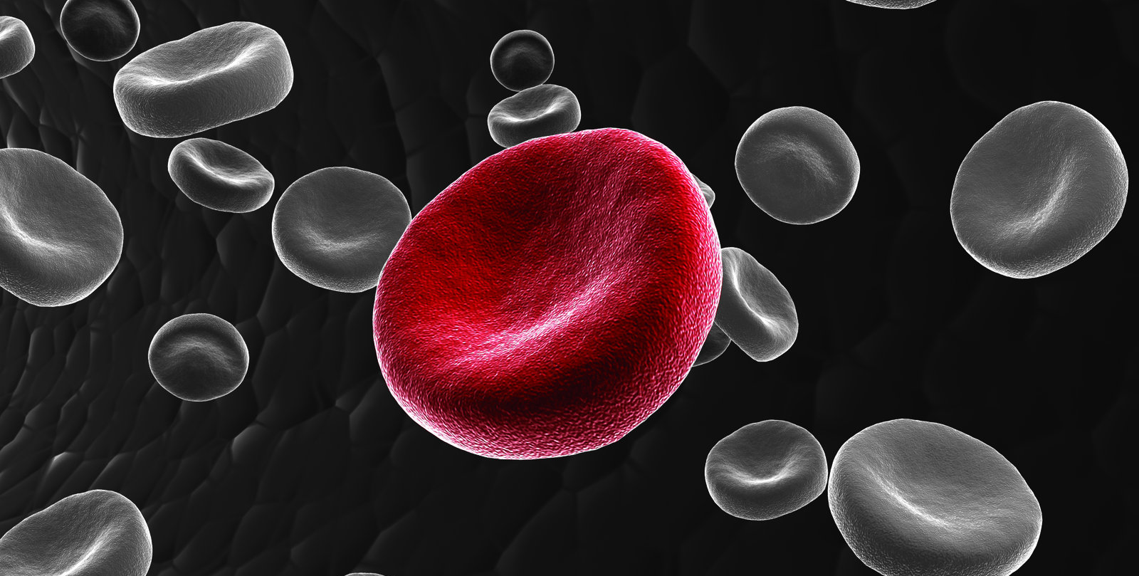
Μέτρηση του αριθμού των ερυθρών αιμοσφαιρίων

Slide 22
Μέτρηση του αριθμού των ερυθρών αιμοσφαιρίων
Μικροσκοπικη μεθοδος:
Όργανα και αντιδραστήρια:
  Σιφωνιο αραίωσης Thoma – Zeiss
  Φ.Ο.
  Αντικειμενοφόρο πλάκα Neubauer
  Καλυπτρίδα
Notes:
Μικροσκοπικά ή με αναλυτή
Ισοτονο διάλυμα nacl 0,9%

Slide 23
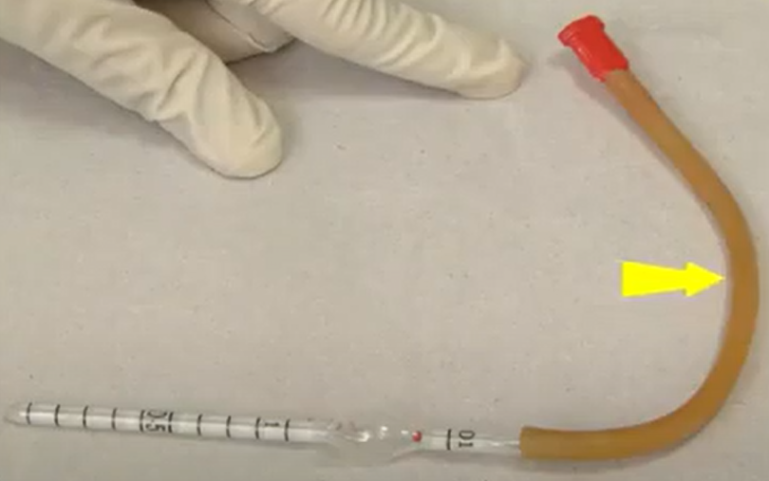
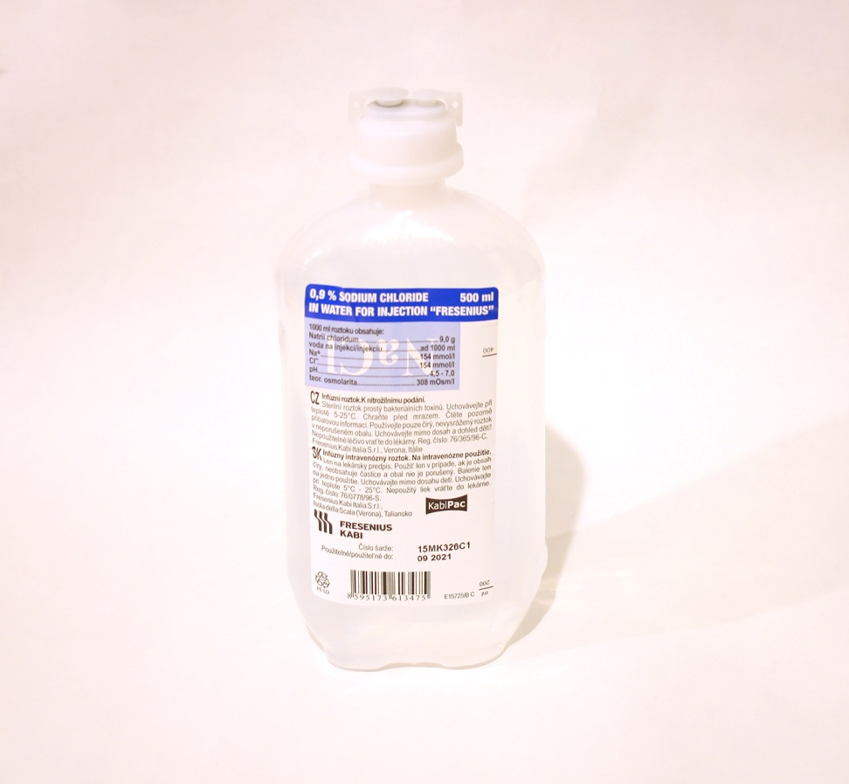
Μέτρηση του αριθμού των ερυθρών αιμοσφαιρίων
Σιφωνιο αραίωσης
Φ.Ο.

Slide 24
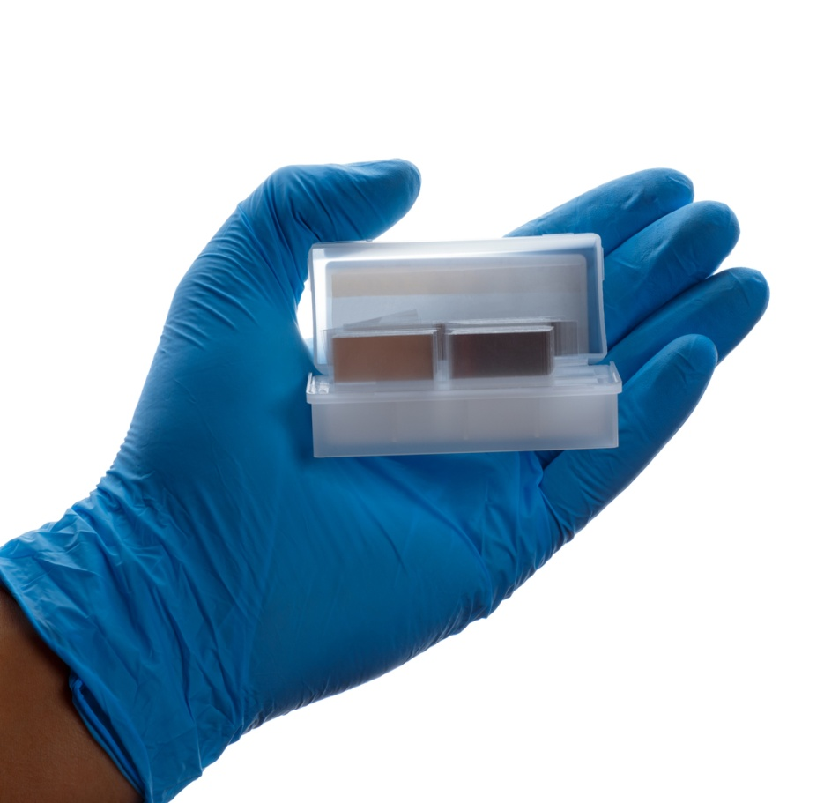
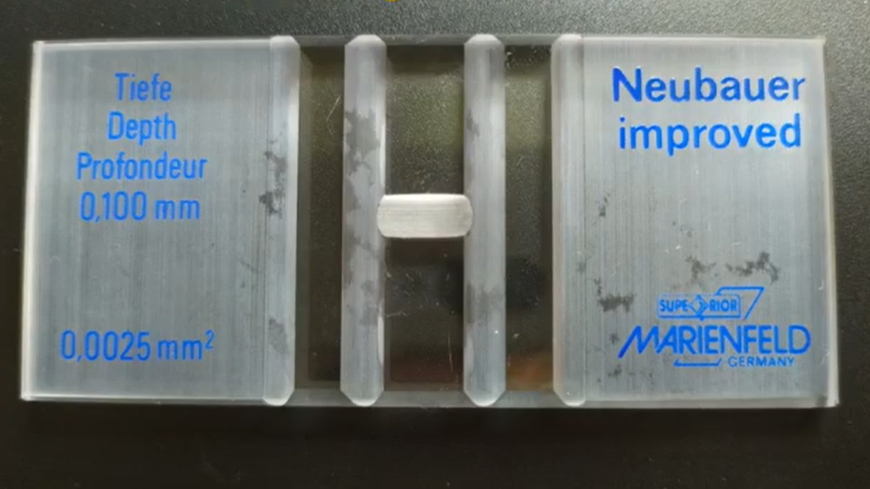
Μέτρηση του αριθμού των ερυθρών αιμοσφαιρίων
Πλάκα Neubauer
Καλυπτρίδα

Slide 25
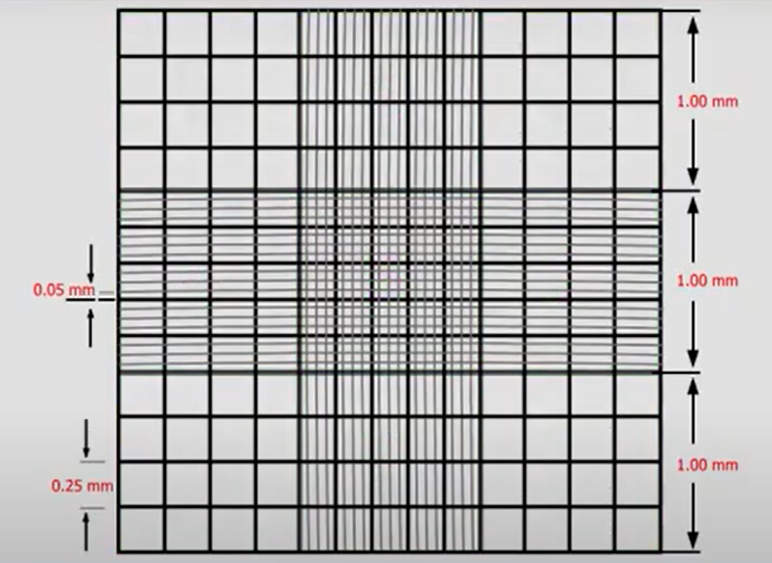
Μέτρηση του αριθμού των ερυθρών αιμοσφαιρίων

Slide 26
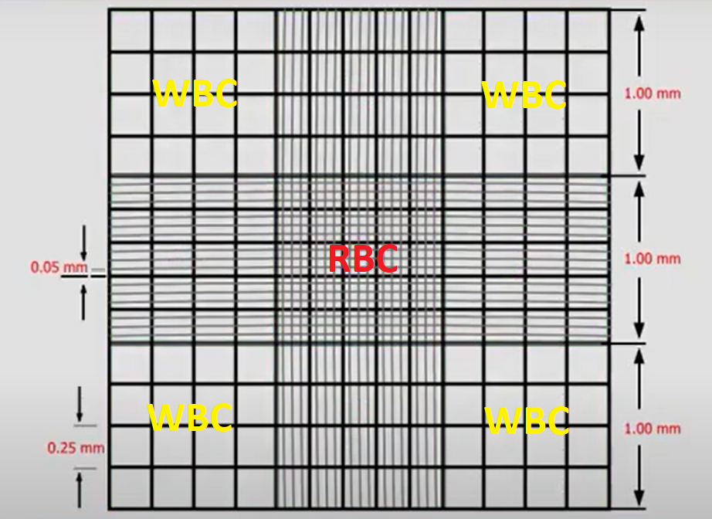
Μέτρηση του αριθμού των ερυθρών αιμοσφαιρίων

Slide 27
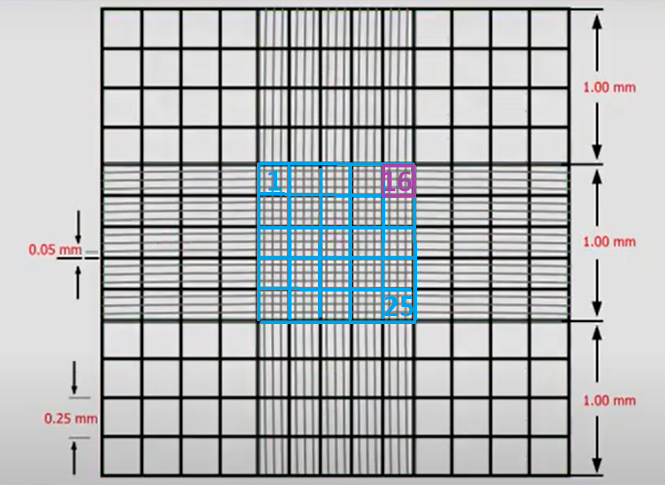
Μέτρηση του αριθμού των ερυθρών αιμοσφαιρίων

Slide 28
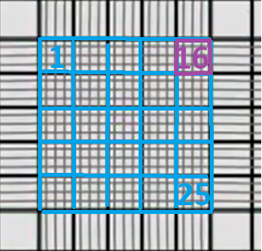
Μέτρηση του αριθμού των ερυθρών αιμοσφαιρίων

Slide 29
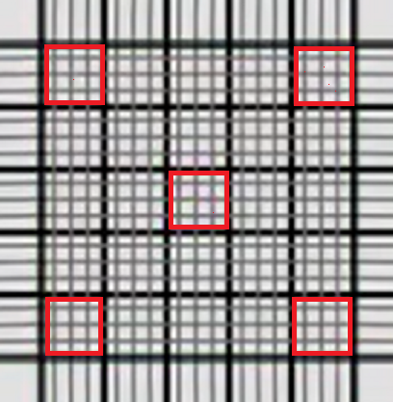
Μέτρηση του αριθμού των ερυθρών αιμοσφαιρίων

Slide 30
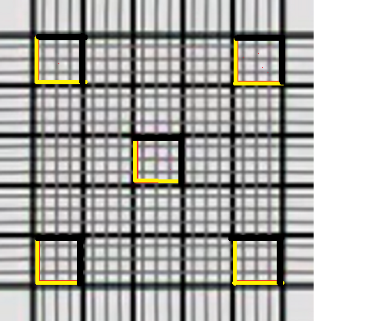
Μέτρηση του αριθμού των ερυθρών αιμοσφαιρίων

Slide 31
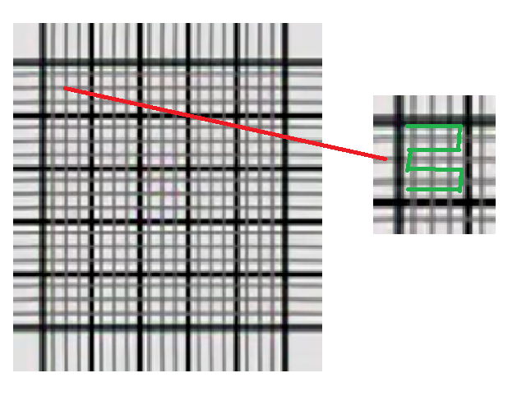
Μέτρηση του αριθμού των ερυθρών αιμοσφαιρίων

Slide 32
Μέτρηση του αριθμού των ερυθρών αιμοσφαιρίων
Τεχνική:
Λήψη αίματος
Αναρρόφηση αίματος με το σιφώνιο μέχρι 0,5 mm³
Καθαρισμός σιφωνίου
Αναρρόφηση Φ.Ο. με το σιφώνιο μέχρι 101 mm³
Ανάμειξη
Καλυπτρίδα
Απόρριψη των πρώτων σταγόνων
Τοποθέτηση σταγόνας στην πλάκα Neubauer
Notes:
4. Δλδ αραίωση 1:200
5. σφραγίζω με τα δάκτυλα
8. αναμονή να γίνει καθίζηση και ακινητοποίηση των ερυθροκυττάρων

Slide 33
Μέτρηση του αριθμού των ερυθρών αιμοσφαιρίων
Τεχνική:
Μικροσκόπηση με ξηρό φακό και χαμηλό φωτισμό
Μέτρηση ερυθρών στα 5 τετράγωνα του κεντρικού τετράγωνου της πλάκας Neubauer
Αριθμός αιμοσφαιρίων x 10.000
= αριθμός ερυθρων/ mm³
Notes:
Ανακριβής μεθοδος
Πολυπλοκη
10% λάθος
Μέτρηση με πιπέττα αιμοσφαιρίνης

Slide 34
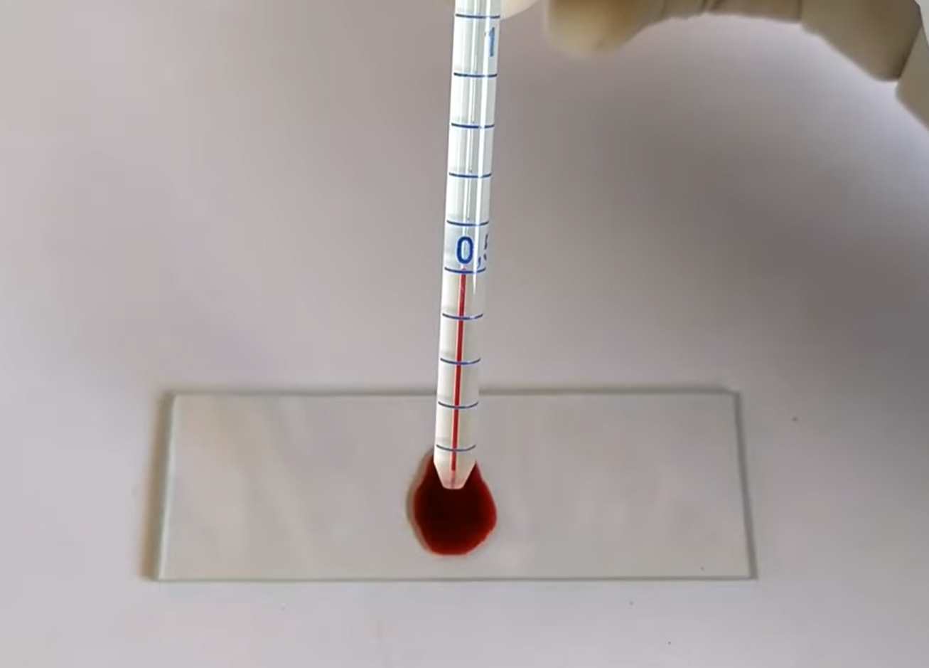
Μέτρηση του αριθμού των ερυθρών αιμοσφαιρίων

Slide 35
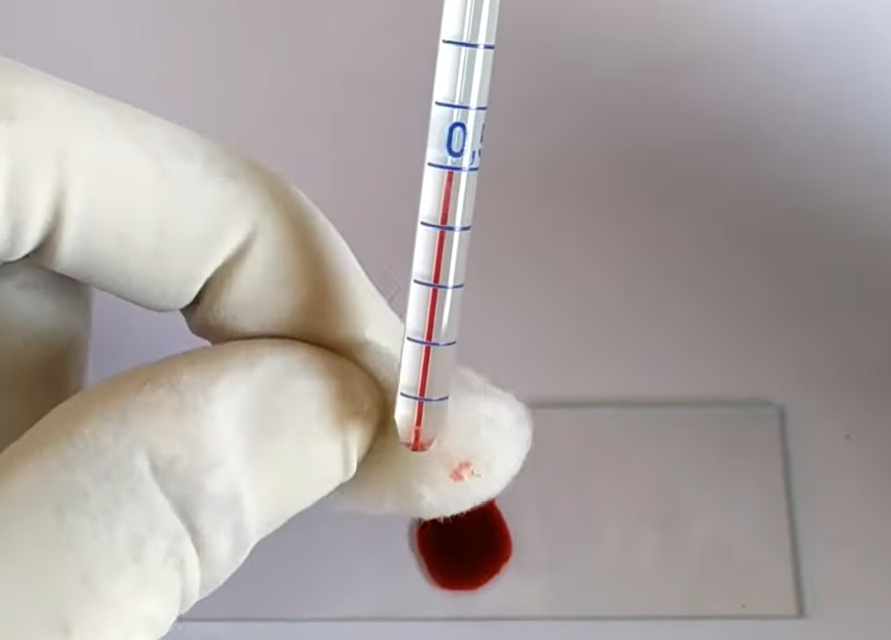
Μέτρηση του αριθμού των ερυθρών αιμοσφαιρίων

Slide 36
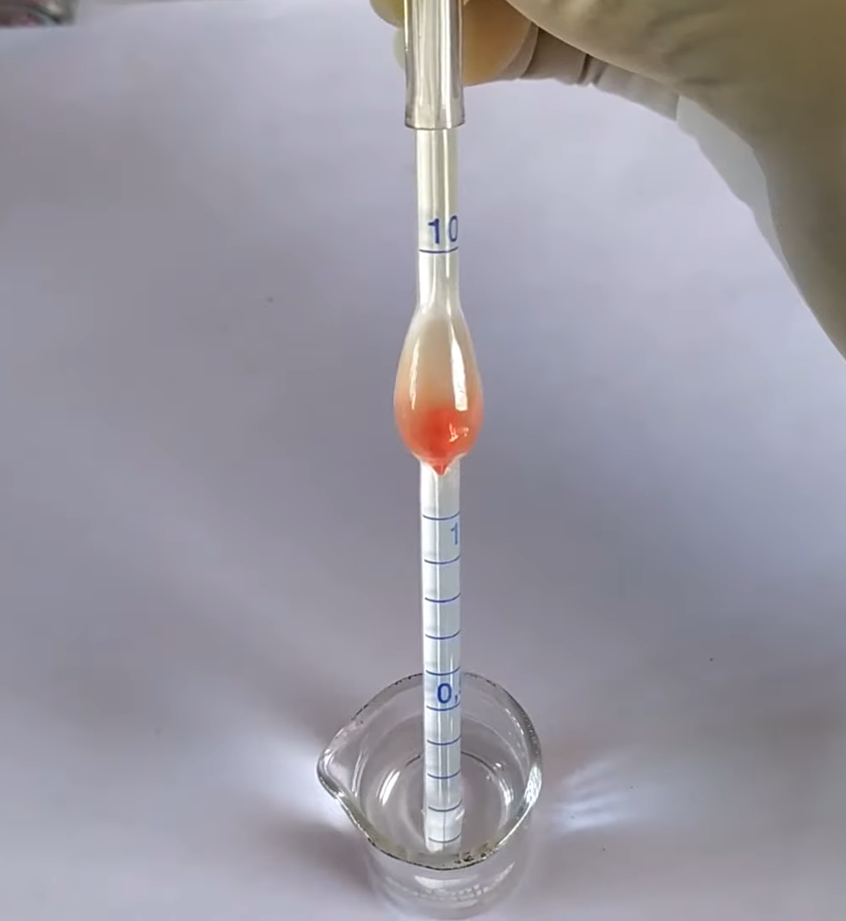
Μέτρηση του αριθμού των ερυθρών αιμοσφαιρίων

Slide 37
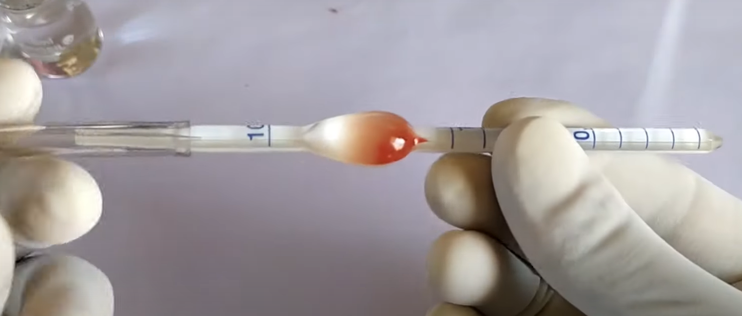
Μέτρηση του αριθμού των ερυθρών αιμοσφαιρίων

Slide 38
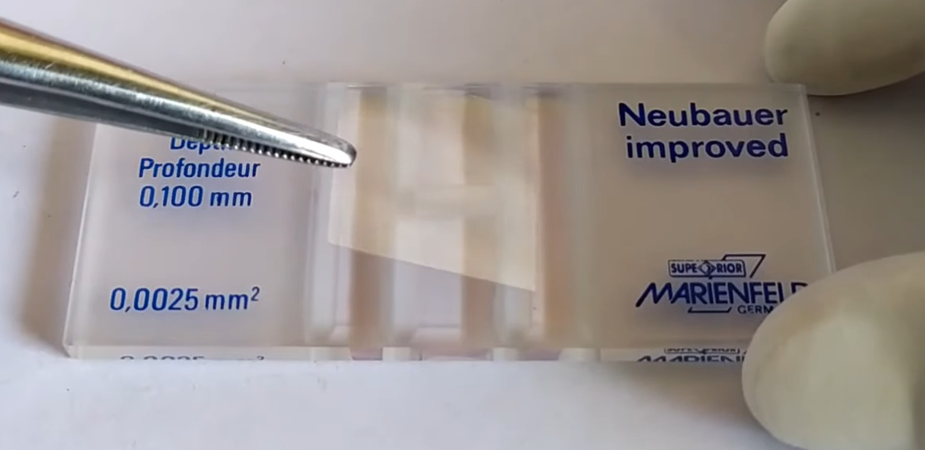
Μέτρηση του αριθμού των ερυθρών αιμοσφαιρίων

Slide 39
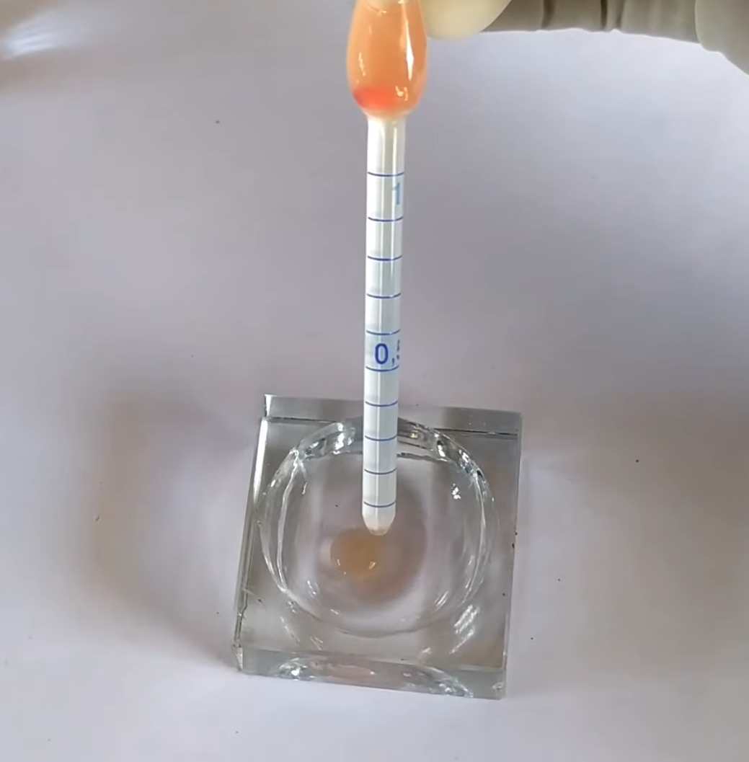
Μέτρηση του αριθμού των ερυθρών αιμοσφαιρίων

Slide 40
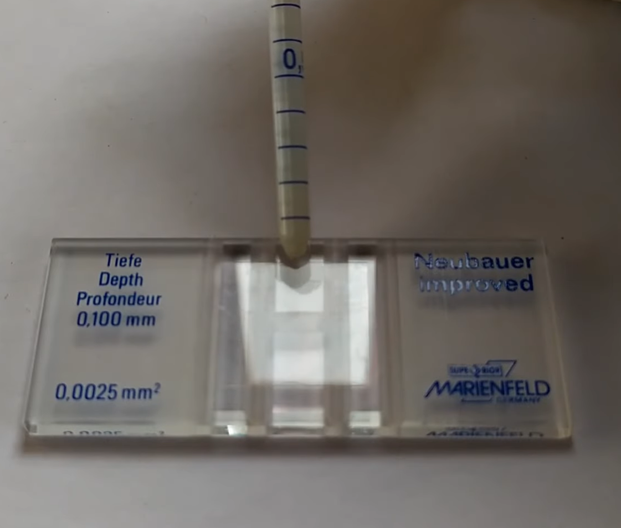
Μέτρηση του αριθμού των ερυθρών αιμοσφαιρίων

Slide 41
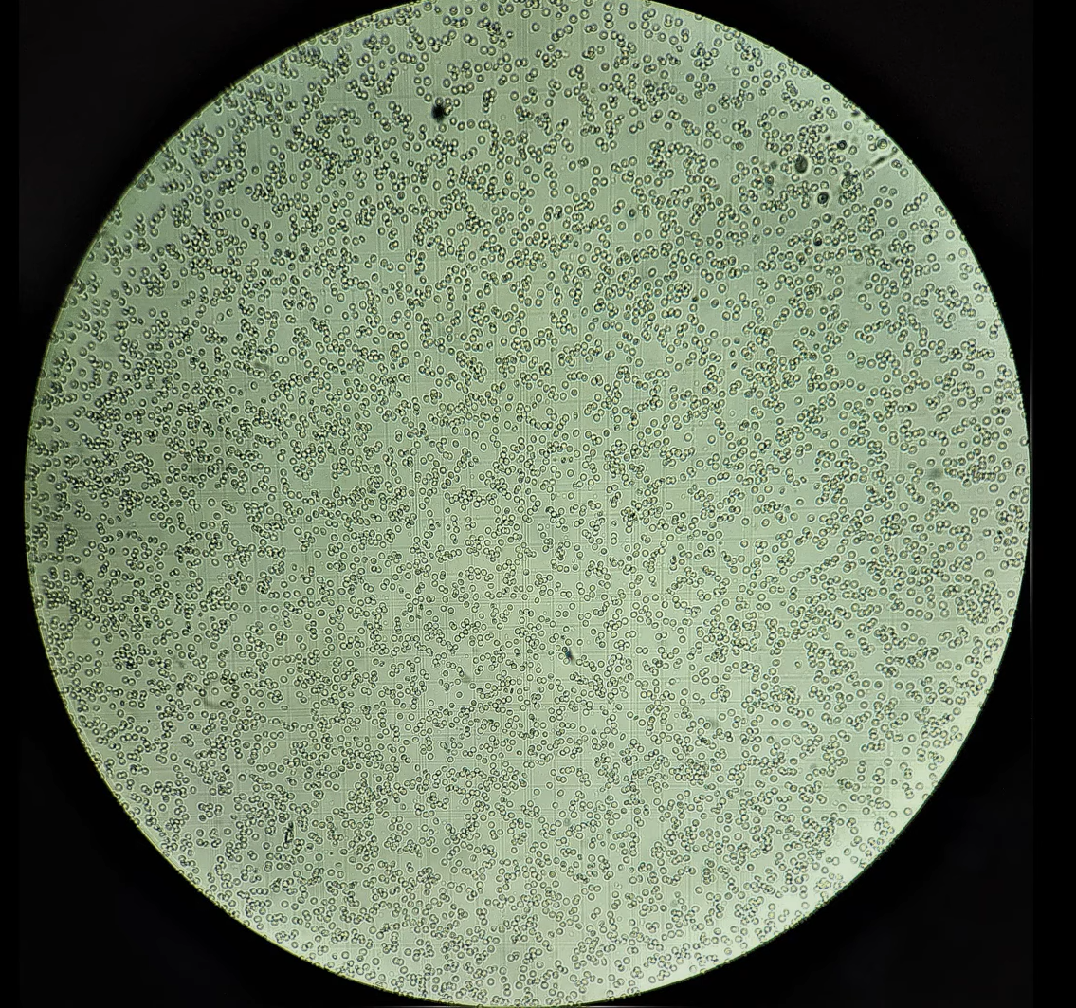
Μέτρηση του αριθμού των ερυθρών αιμοσφαιρίων

Slide 42
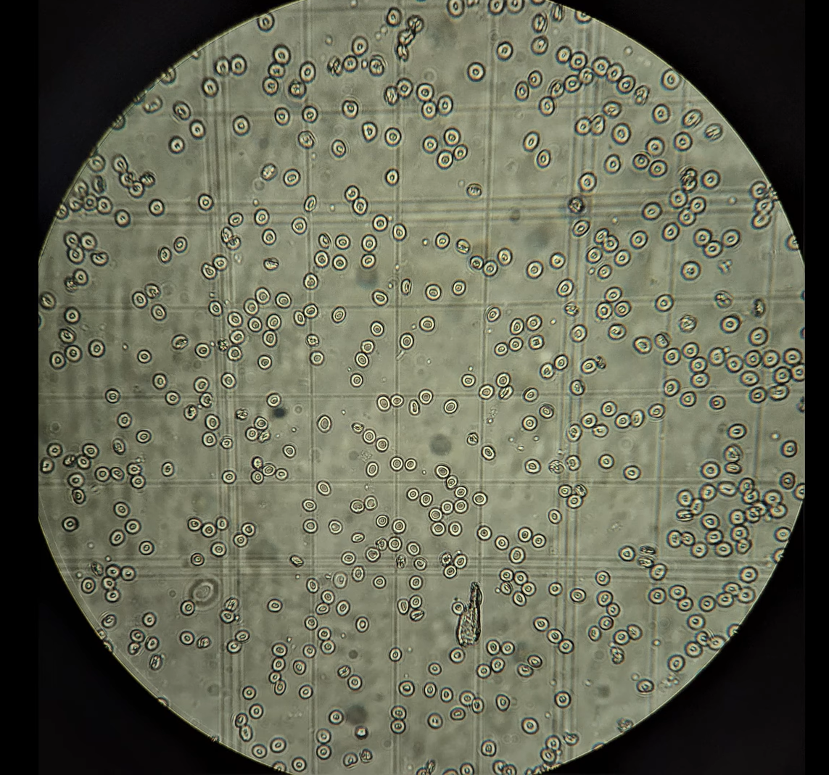
Μέτρηση του αριθμού των ερυθρών αιμοσφαιρίων

Slide 43
Μέτρηση του αριθμού των ερυθρών αιμοσφαιρίων
Τεχνική με πιπέττα Hb:
Αναρρόφηση αίματος με πιπέττα Hb μέχρι την χαραγή
Μεταφορά αίματος σε σωληνάριο με 4ml Φ.Ο.
Ανάμειξη
Τοποθέτηση σταγόνας με σιφωνιο Pasteur στην πλάκα Neubauer
Καλυπτρίδα
Σκούπισμα
Μικροσκόπηση
Αριθμός αιμοσφαιρίων x 10.000 = αριθμός ερυθρων/ mm³
Notes:
2. Αραίωση 1:200
3. Πωμα στο σωληναριο
6. Σκουπισμα καλυπτρίδας και περίσσειας μίγματος
7. αναμονή να γίνει καθίζηση και ακινητοποίηση των ερυθροκυττάρων

Slide 44
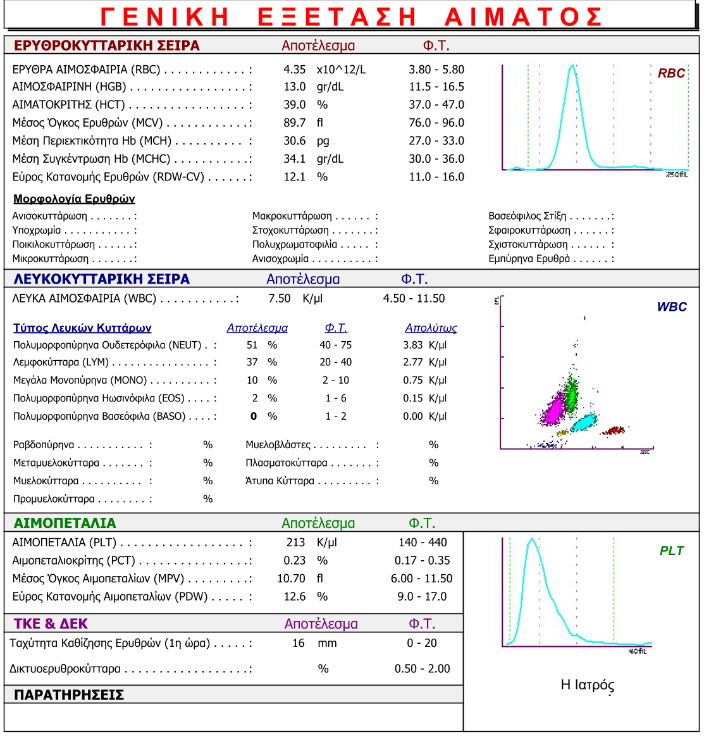
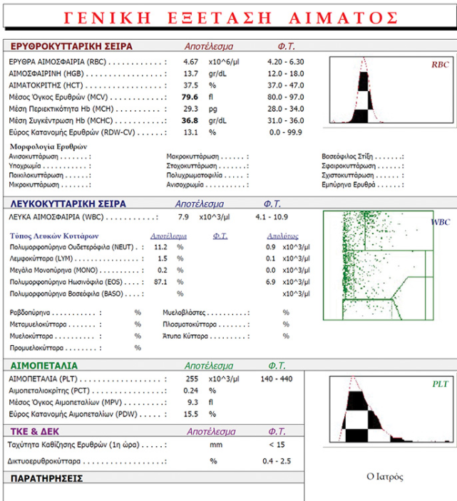
Μέτρηση του αριθμού των ερυθρών αιμοσφαιρίων

Slide 45
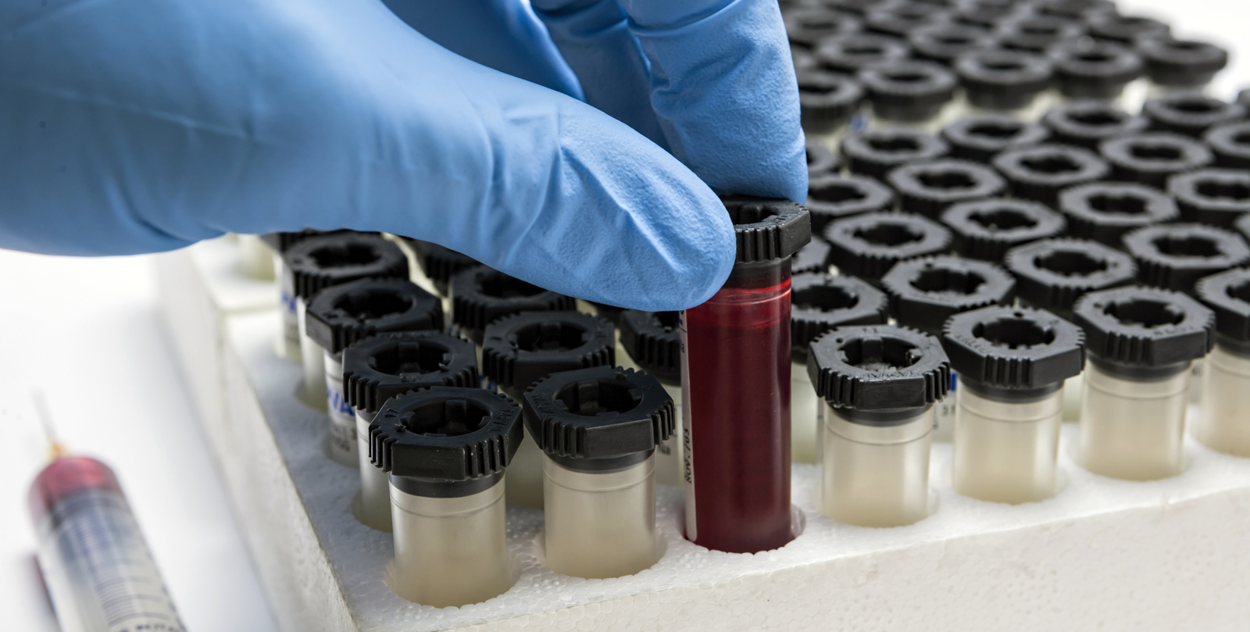
Τ.Κ.Ε.
Ταχύτητα Καθίζησης Ερυθρών

Slide 46
Τ.Κ.Ε.
Δείχνει την ύπαρξη ή όχι διαταραχής
Ένδειξη όχι απόδειξη νόσου
Συνεκτίμηση εργαστηριακής και κλινικής εικόνας ασθενή
Αυξάνει:
  Αναιμίες
  Νεοπλασματικά νοσήματα
  Λοιμώξεις
  Μετά από εγχειρήσει
  Μεγάλες ηλικίες

Slide 47
Τ.Κ.Ε.
 | ΑΝΔΡΕΣ | ΓΥΝΑΙΚΕΣ
1^{η} Ώρα | 0 – 15 mm | 0 – 20 mm
2^{η} Ώρα | 15 – 30 mm | 20 – 40 mm

Slide 48
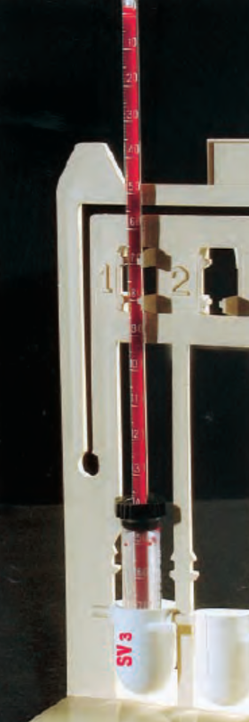
Τ.Κ.Ε.
Αρχή μεθόδου Westergren:
Διαχωρισμό ερυθρών από το πλάσμα
Αίμα με αντιπηκτικό
Συσκευή ΤΚΕ = σιφώνιο Westergren
Αρίθμηση 0 – 200 χιλιοστά
Ανάγνωση μετά από 1h και 2h
> 80mm 1^{η} ώρα ένδειξη σοβαρής νόσου

Slide 49
Τ.Κ.Ε.
Τεχνική:
Σιφώνια ΤΚΕ μιας χρήσεως
Αναρρόφηση αίματος με έμβολο
Ειδικό στατώ
Ανάγνωση από το σιφώνιο ή το στατώ
Αποτέλεσμα το σημείο διαχωρισμού των ερυθρών από το πλάσμα
    1^{η} ώρα …………..……. mm
    2^{η} ώρα ……………….… mm

Slide 50
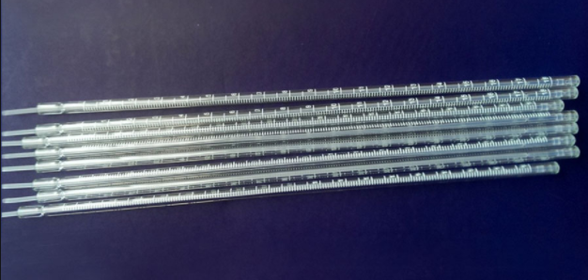
Τ.Κ.Ε.

Slide 51
Τ.Κ.Ε.
Αυτόματος αναλυτής:
Γρήγορος
Μικρή ποσότητα
Ασφάλεια
Μείωση πιθανότητας μόλυνσης
Αξιόπιστο αποτέλεσμα

Slide 52
Τ.Κ.Ε.
Αιτίες λανθασμένων αποτελεσμάτων:
  Να μην είναι νηστικός ο ασθενής
  Σωστή αναλογία αίματος – αντιπηκτικού
  Βίαιη ανάδευση
  Φυσαλίδες
  Πήγματα
  Κενά αίματος
  Θερμοκρασία περιβάλλοντος
Notes:
18 με 21^{ο} C
Αύξηση θερμοκρασίας αύξηση ΤΚΕ

Slide 53
Τ.Κ.Ε.

Slide 54
Δ.Ε.Κ.
Αντιδραστήρια:
Διάλυμα χρωστικής:
  New Methylene Blue ή Brillant Cresyl Blue
  Οξαλικό κάλιο
  Απεσταγμένο νερό
Πρόσφατο αίμα
Τεχνική:
2 σταγόνες αίμα + 2 σταγόνες χρωστικής
Ανακινούμε
20 min σε θερμοκρασία δωματίου
Επίστρωση σε πλακάκι
Μικροσκόπηση Δ.Ε.Κ. σε 1000 ερυθροκύτταρα
Notes:
Για διάγνωση θεραπαια και πορεία αναιμίας

Slide 55
Δ.Ε.Κ.
Αποτέλεσμα:
Εκατοστιαία αναλογία ή απόλυτο αριθμό
ΦΤ 0.5 – 2 %
Notes:
Για διάγνωση θεραπαια και πορεία αναιμίας

Slide 56
Ερυθροκυτταρικοί δείκτες
MCV
  Μέσος όγκος ερυθρών αιμοσφαιρίων
MHC
  Μέση περιεκτικότητα αιμοσφαιρίνης κατά ερυθροκύτταρο
MCHC
  Μέση πυκνότητα αιμοσφαιρίνης
Notes:
Για την αναιμια με τιμη αιμοσφαιρινης αιματοκριτη και ερυθρψν

Slide 57
Ερυθροκυτταρικοί δείκτες
MCV – Μέσος όγκος ερυθρών αιμοσφαιρίων
MCV (fl) = Hct / αριθμό ερυθρών x10
Τιμές αναφοράς: 76 – 96 fl
< 75 fl = μικροκυττάρωση
> 96 fl = μακροκυττάρωση

Slide 58
Ερυθροκυτταρικοί δείκτες
MHC - Μέση περιεκτικότητα αιμοσφαιρίνης κατά ερυθροκύτταρο
MCH (pg) = Hb / αριθμό ερυθρών x10
Τιμές αναφοράς: 27 – 32 pg
< 27 pg = υποχρωμία
> 32 pg = υπερχρωμία
Notes:
Μέσο βάρος αιμοσφαιρίνης σε κάθε ερυθρό

Slide 59
Ερυθροκυτταρικοί δείκτες
MCHC - Μέση πυκνότητα αιμοσφαιρίνης
MCHC (%) = Hb / Hct x 100
Τιμές αναφοράς: 32 – 36 % ή g/dl
< 30 % = δείκτης υπόχρωμης αναιμίας

Slide 60
Μέτρηση αιμοσφαιρίνης - Hb
Φωτομετρική μέθοδος με διάλυμα Drabkin:
Αιμοσφαιρίνη → Κυανομεθαιμοσφαιρίνη
Διάλυμα Drabkin
Πρότυπο διάλυμα αιμοσφαιρίνης
Πιπέττα αιμοσφαιρίνης
Φασματοφωτόμετρο
Σωληνάρια αιμολύσεως
Στατώ
Notes:
Αιμοσφαιρινη αιματοκρίτης και αριθμός ερυθρών εικόνα για αναιμία
Έτοιμο στο εμπόριο το διάλυμα
Προτυπο διάλυμα περιέχει κυανομεθαιμοσφαιρίνης

Slide 61
Μέτρηση αιμοσφαιρίνης - Hb
Φωτομετρική μέθοδος με διάλυμα Drabkin:
Διάλυμα Drabkin
  Είναι τοξικό
  Φύλαξη σε σκοτεινό δοχείο
  Τοποθέτηση σε χαμηλά ντουλάπια
Notes:
Με αυτοματη πιπέττα και όχι πιπέττα με το στόμα

Slide 62
Μέτρηση αιμοσφαιρίνης - Hb
Φωτομετρική μέθοδος με διάλυμα Drabkin:
Τριχοειδικό αίμα με πιπέττα αιμοσφαιρίνης ή φλεβικό αίμα
Αραίωση διαλύματος Drabkin 1:50
Σωληνάριο με μάρτυρα με 5ml διαλύματος Drabkin
Σωληνάριο με εξεταστέο δείγμα 0,02 ml + 5 ml διαλύματος Drabkin
Ανάδευση
Notes:
Αραίωση διαλύματος Drabkin 1:50 διατηρείτε 1 μηνα

Slide 63
Μέτρηση αιμοσφαιρίνης - Hb
Φωτομετρική μέθοδος με διάλυμα Drabkin:
10 Min σε θερμοκρασία δωματίου
Φωτομέτρηση σε μήκος κύματος λ = 540nm
Καταγραφή των ενδείξεων
Υποόγισμός:
Hb=36,77 x A gr/dl
Hb= 22,82x A mmol/L
A= απορρόφηση

Slide 64
Μέτρηση αιμοσφαιρίνης - Hb
Φωτομετρική μέθοδος με διάλυμα Drabkin:
Πλεονεκτήματα:
Αξιόπιστη
Ποσοστό λάθους δεν υπερβαίνει τα 2%
Έτοιμο πρότυπο διάλυμα Hb

